Slide 1
Podstawa przetwarzania obrazów – projekt
Temat: Puzzle solver – program rozpoznający i układający puzzle
Filip Ferenc 263578
Oliwier Ciszek 263629
Filip Żmuda 263631

Slide 2
Plan projektu
Podział obrazu oryginalnego na mniejsze obrazy
Losowe rozmieszczenie obrazków
Wykorzystanie korelacji fazowej w celu znalezienia mniejszego obrazu w obrazie oryginalnym oraz zamiana miejsca puzzla
Testy:
wpływ ilości puzzli na poprawność działania programu
działanie programu w przypadku zaszumionych obrazów
działanie programu w przypadku odwróconych obrazów
próba ułożenia obrazu z powtarzającymi się wzorami (np. szachownica)
test na obrazie negatywnym
Interfejs użytkownika
Program układający puzzle na podstawie podobieństw krawędzi

Slide 3
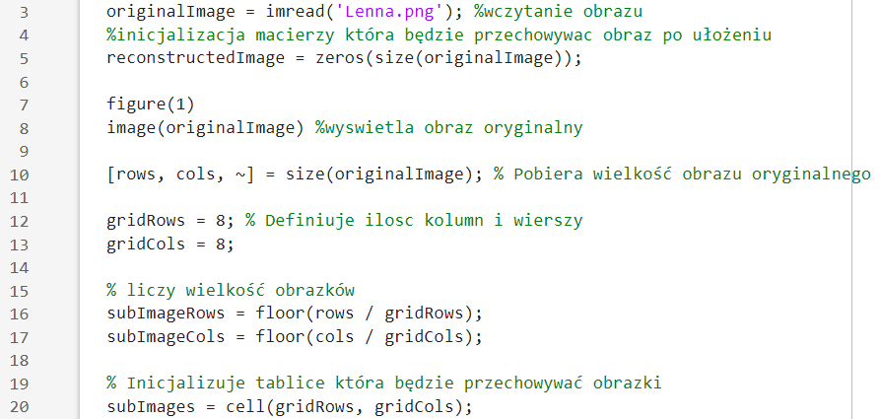
1. Podział obrazu na mniejsze obrazy
Implementacja:

Slide 4
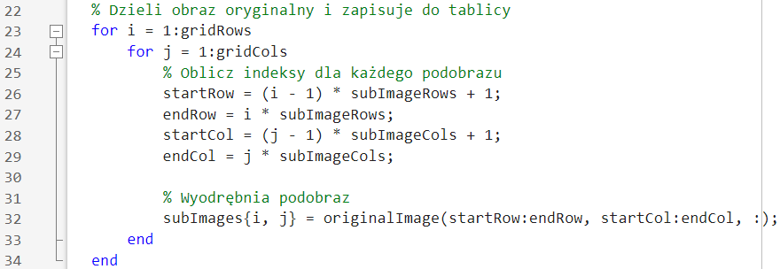
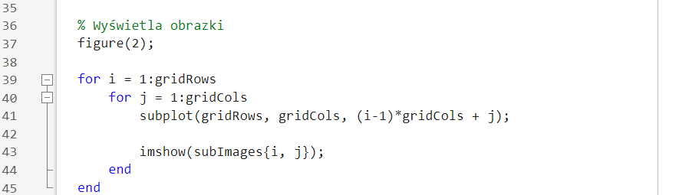

Slide 5
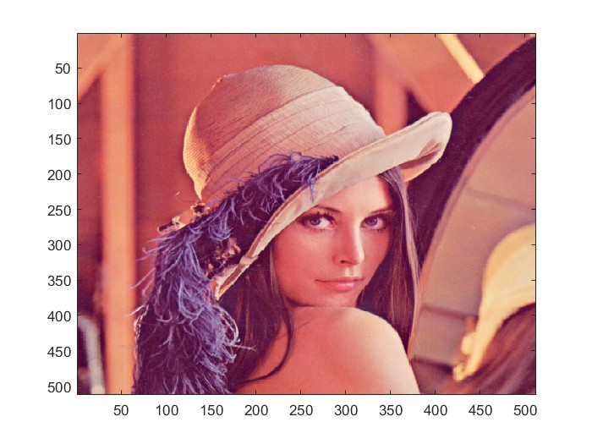
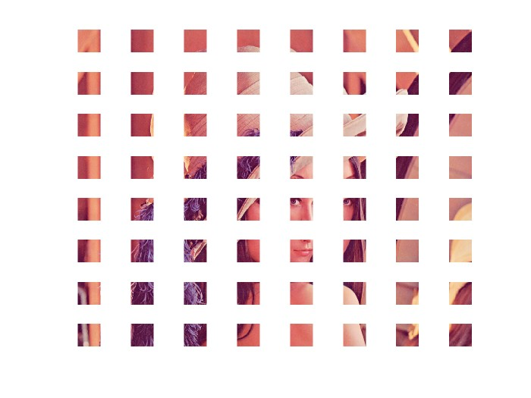
Wynik wywołania kodu
Rys. 1 Obraz oryginalny
Rys. 2 Obraz podzielony na mniejsze obrazki
Obraz podzielony został na mniejsze obrazki. W następnym kroku obrazki zostaną losowe rozstawione. Aby później ułożyć je przy pomocy korelacji fazowej.

Slide 6
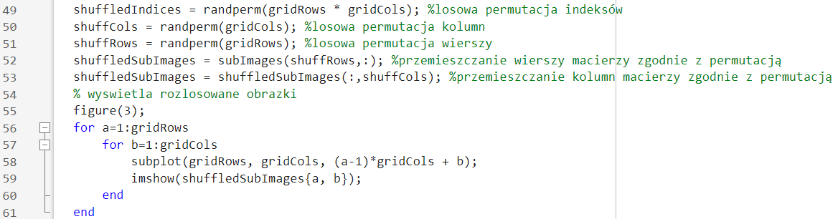
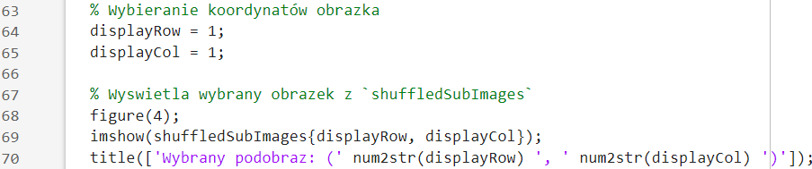
2. Losowe rozmieszczenie obrazków
Implementacja:
Ponadto aby wyświetlić jeden z obrazków:

Slide 7
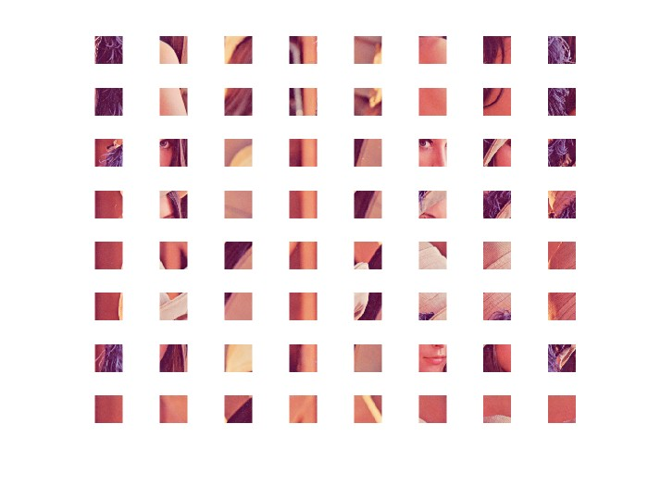
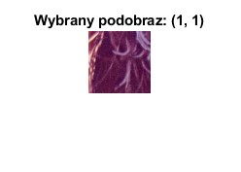
Wynik wywołania kodu
Rys. 3 Obraz po losowym ułożeniu
Rys. 4 Obrazek o indeksie (1,1)
Po tym jak obrazki zostały losowo położone, można przystąpić do układania puzzli.

Slide 8
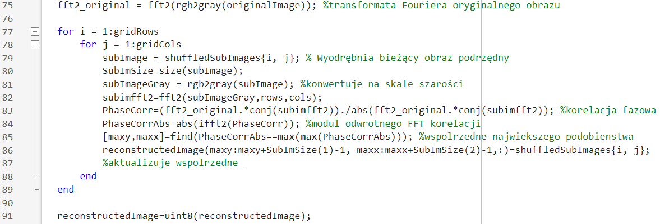
3. Układanie puzzli
Implementacja:

Slide 9
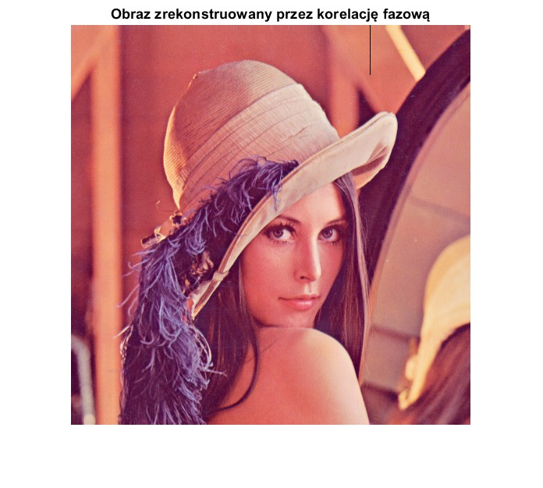
Wynik wywołania kodu
Rys. 5 Obrazek po zrekonstruowaniu
Jak można zauważyć obraz został zrekonstruowany poprawnie.

Slide 10
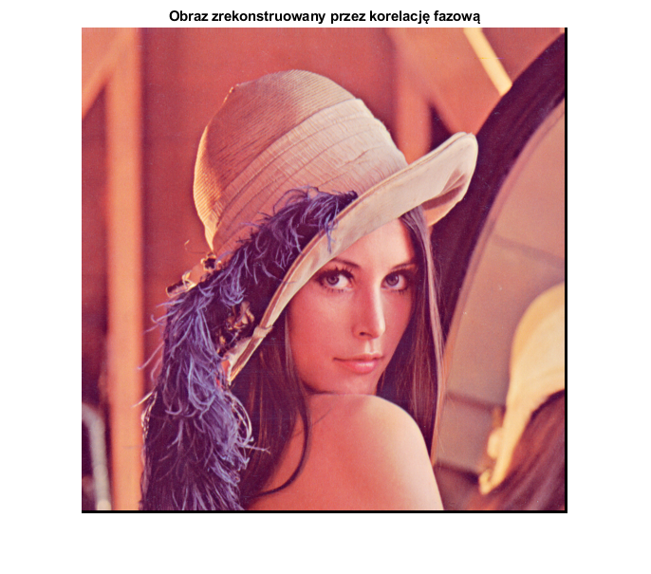
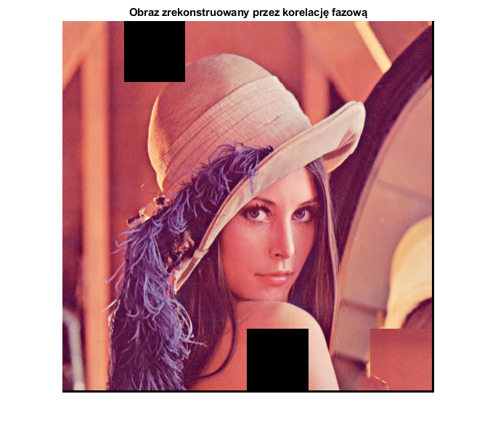
Testy
1. Wpływ ilości puzzli na poprawność działania programu Podział 6x6:
Podział 6x6 jest wartością graniczną, powyżej której program przestaje działać poprawnie. Mniejsze podziały zawsze dają poprawny wynik

Slide 11
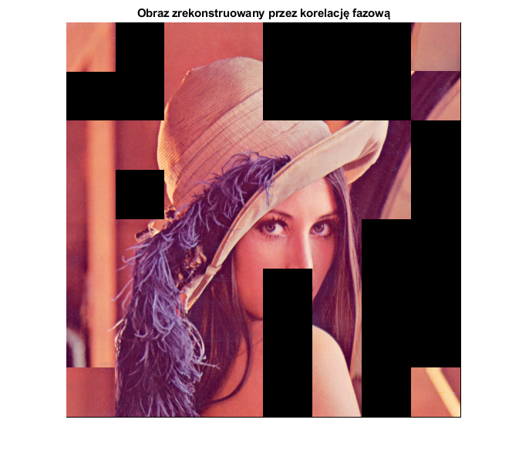
Testy
1. Wpływ ilości puzzli na poprawność działania programu Podział 8x8: Choć zdecydowana większość obrazu została ułożona, program ma problem z odnalezieniem wszystkich właściwych pól.

Slide 12
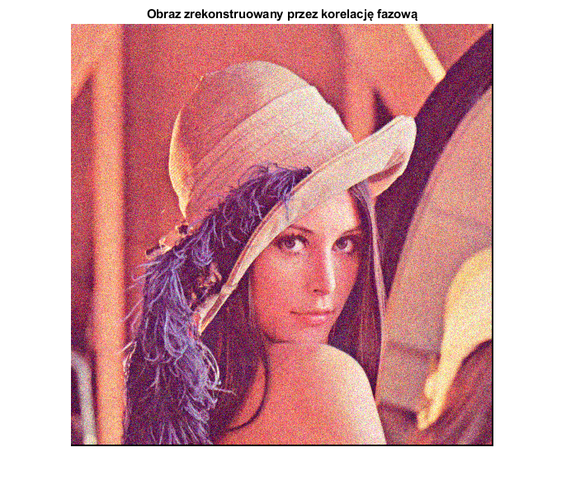
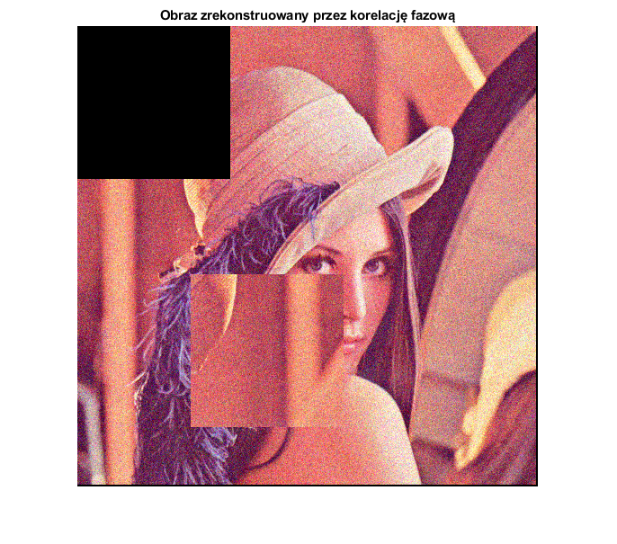
Testy
1. Wpływ szumów na poprawność działania programu:
Wartości graniczne – szum Gaussa – 0.05

Slide 13
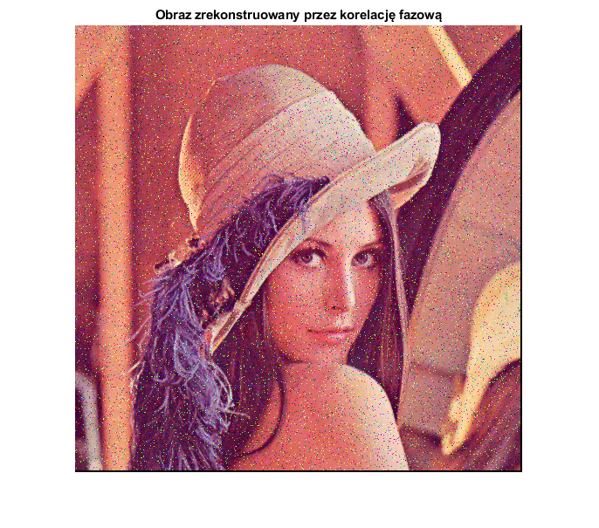
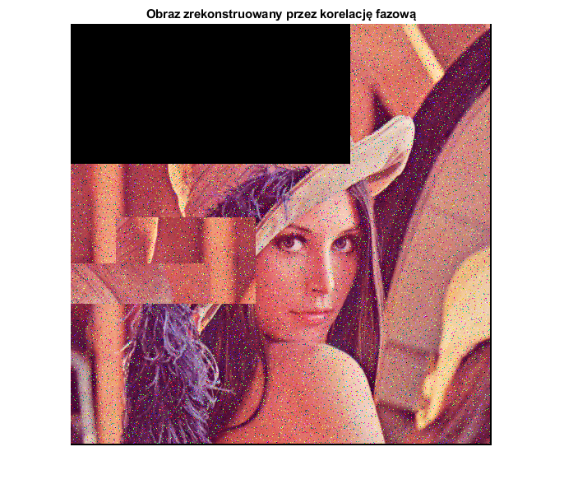
Testy
1. Wpływ szumów na poprawność działania programu:
Wartości graniczne – szum Salt&Pepper – 0.05

Slide 14
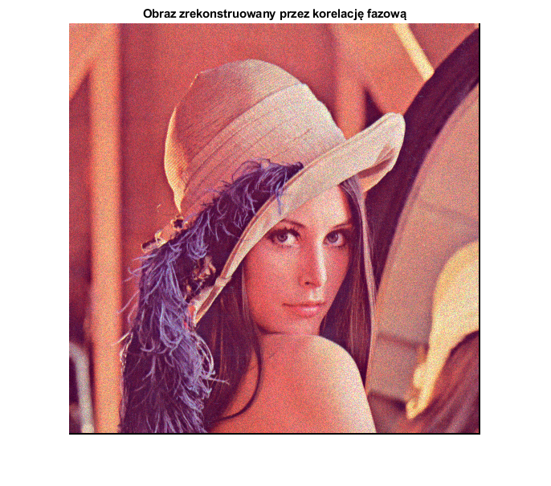
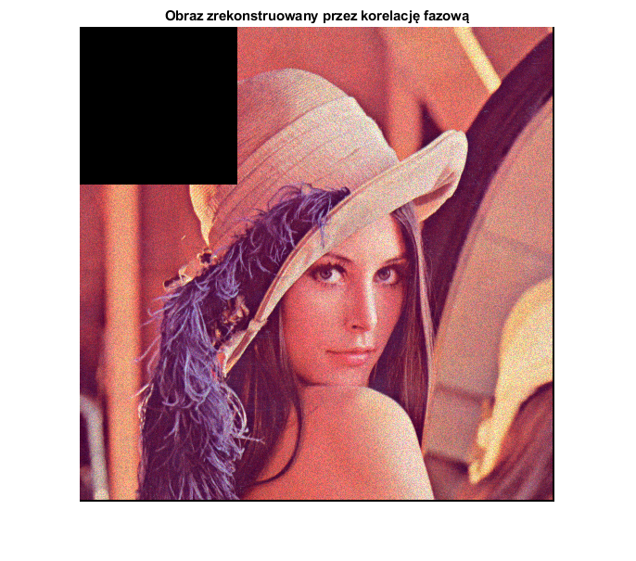
Testy
1. Wpływ szumów na poprawność działania programu:
Wartości graniczne – szum speckle – 0.009

Slide 15
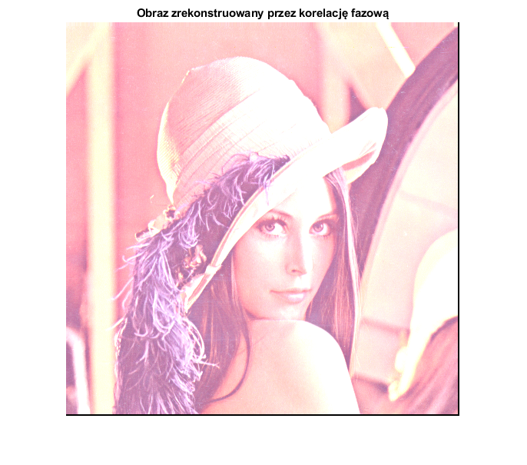
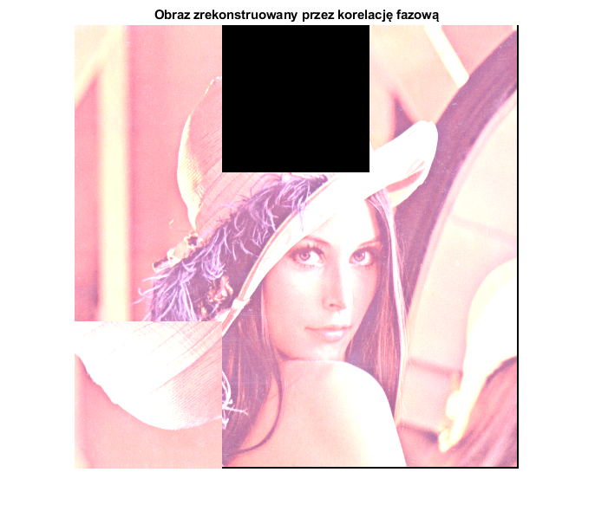
Testy
1. Wpływ szumów na poprawność działania programu:
Wartości graniczne – prześwietlenie (obraz +110)

Slide 16
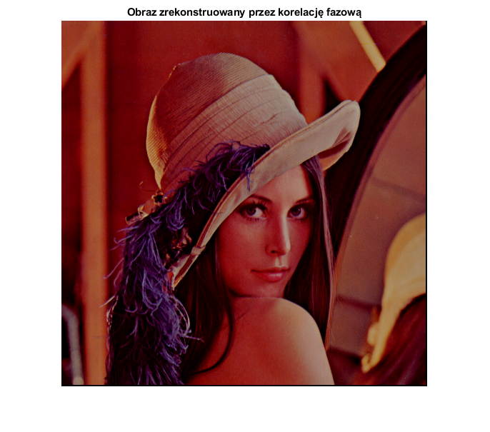
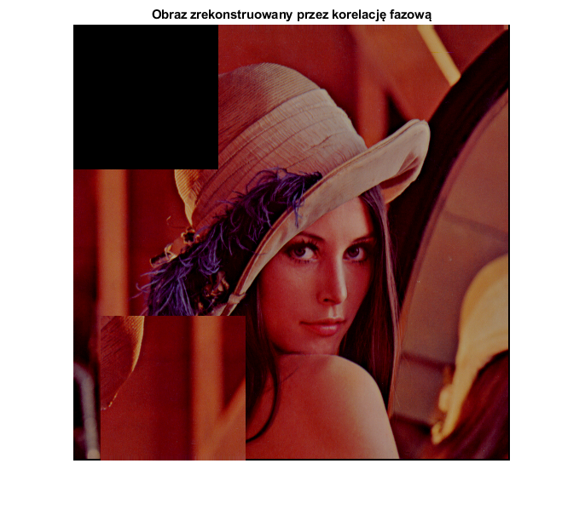
Testy
1. Wpływ szumów na poprawność działania programu:
Wartości graniczne – przyciemnienie (obraz-75)

Slide 17
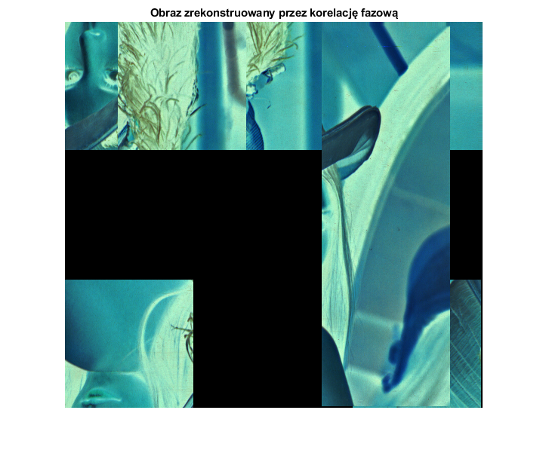
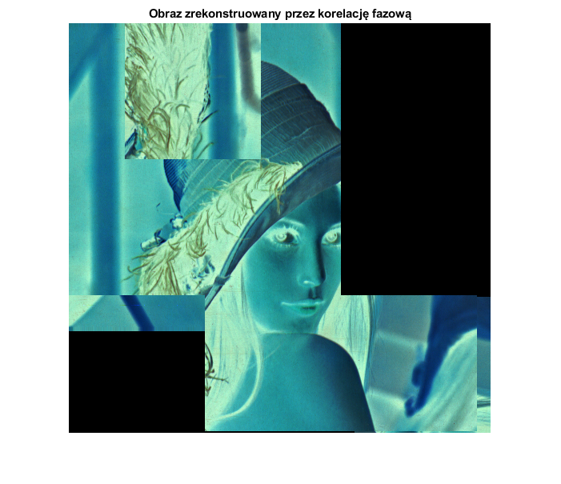
Testy
1. Wpływ szumów na poprawność działania programu:
Negatyw:

Slide 18
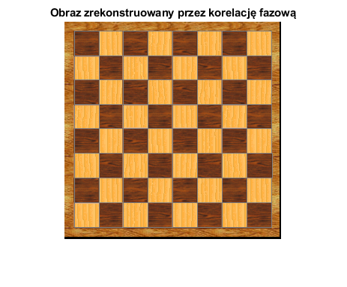
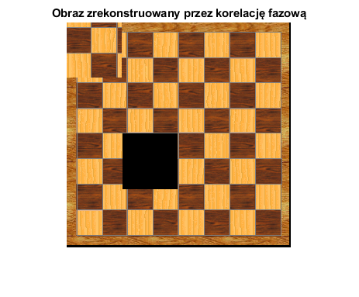
Testy
1. Wpływ ilości puzzli na poprawność działania programu Wartość graniczna: podział 4x4:

Slide 19
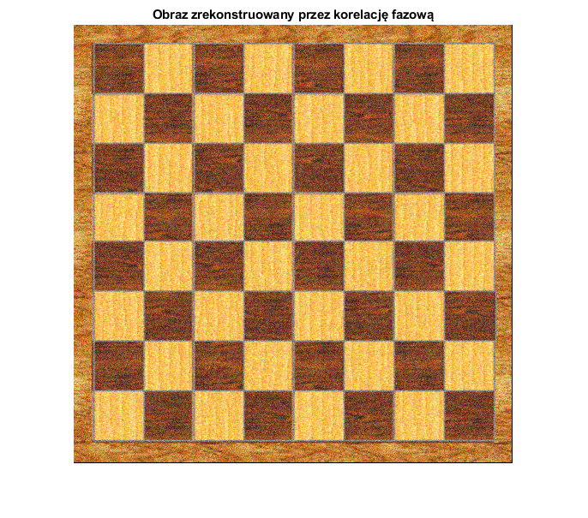
Testy
1. Wpływ szumów na poprawność działania programu:
Wartości graniczne – szum Gaussa – 0.05

Slide 20
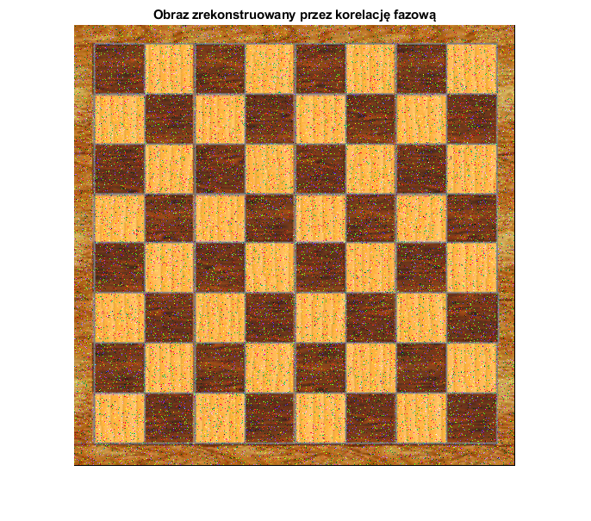
Testy
1. Wpływ szumów na poprawność działania programu:
Wartości graniczne – Salt&Pepper– 0.05

Slide 21
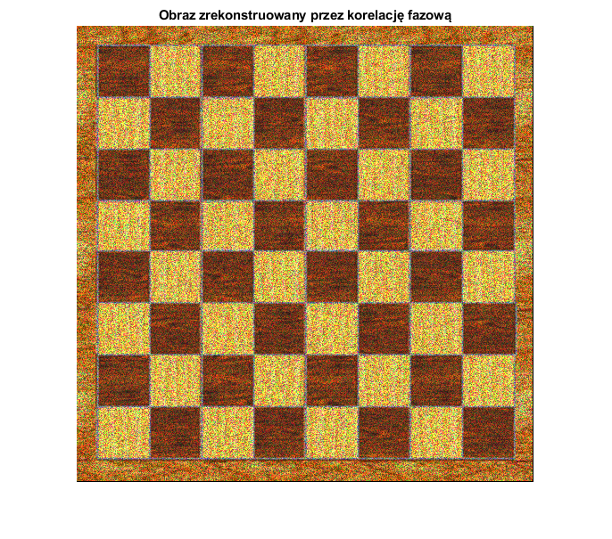
Testy
1. Wpływ szumów na poprawność działania programu:
Wartości graniczne – szum speckle – 0.12 (dla Leny było to 0.009)

Slide 22
Testy
Wszystkie wartości podane powyżej są wartościami granicznymi – przy mniejszych wartościach szumów program układa obraz bezbłędnie za każdym razem. Powyżej tych wartości w większości przypadków się myli.
Wszystkie testy zostały przeprowadzone dla podziału 3x3, a pocięte elementy za każdym razem były obracane o losową wielokrotności 90°.

Slide 23
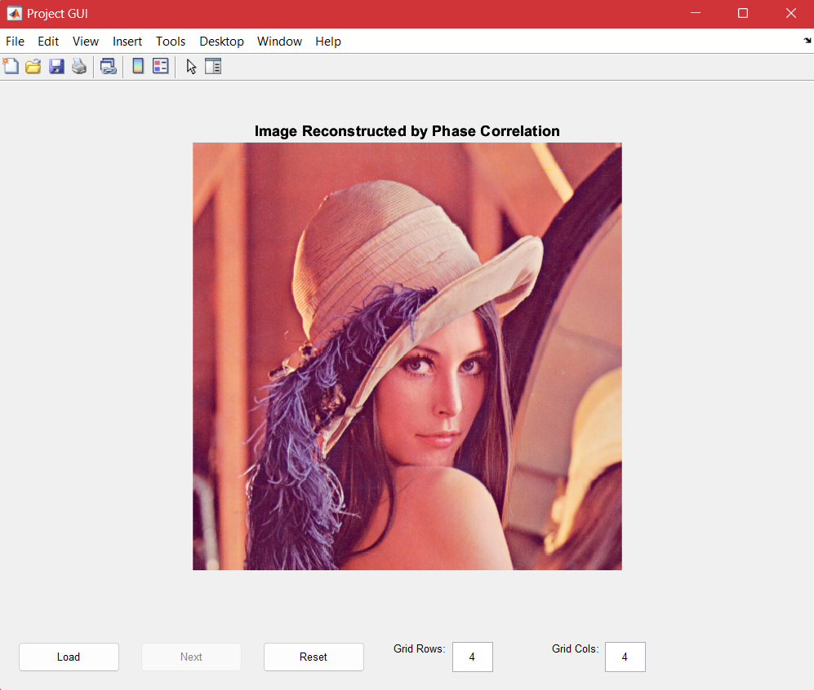
Interfejs użytkownika

Slide 24
Układanie puzzli nie znając oryginalnego obrazu
Zrobienie wyraźnego zdjęcia wszystkich puzzli.
Ustalenie progu na podstawie którego obraz zostanie zamieniony na binarny (czarno biały).
Znalezienie środka puzzla, przedstawienie puzzla w płaszczyźnie biegunowej i wyświetlenie współrzędnych biegunowych na wykresie.
Znalezienie maksimów wykresu, które wskazują na rogi puzzla (dzięki temu łatwiej wyznaczyć krawędzie).
Porównywanie dwóch krawędzi puzzli korelacją fazową.
Źródło: https://roy-zohar-40.medium.com/creating-an-automatic-jigsaw-puzzle-solver-part-1-35e8ea26259e

Slide 25
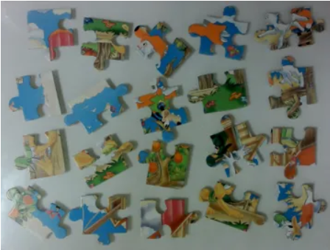
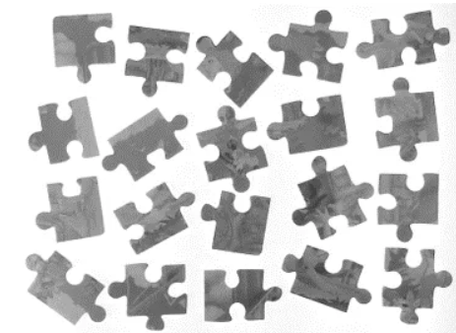
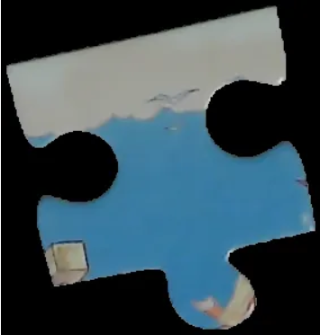
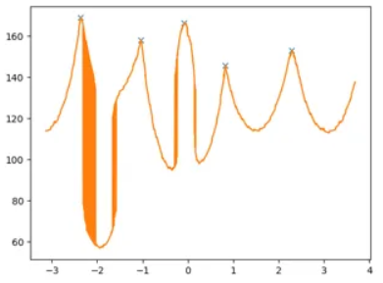
Rys. 7 Obrazek oryginalny
Rys. 8 Obrazek grayscale
Rys. 9 Puzzle po wycięciu
Rys. 10 Detekcja krawędzi obrazka

Slide 26
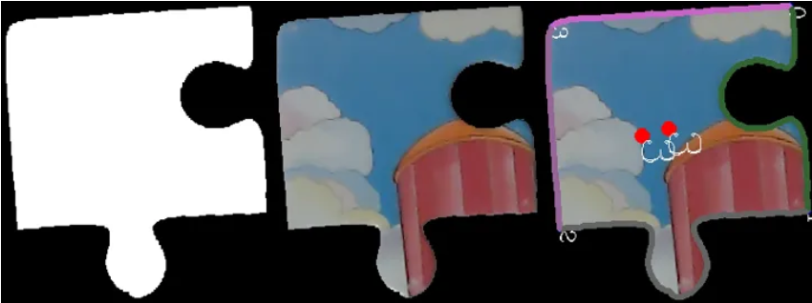
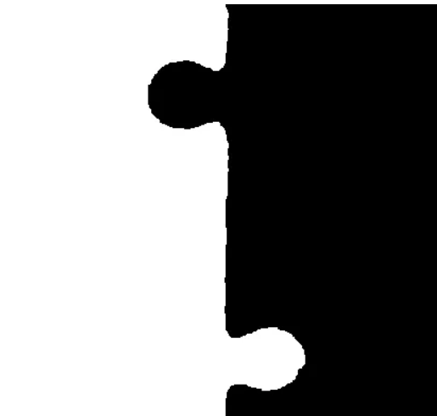
Rys. 11 Puzzle od lewej: binarny, kolorowy, z znalezionymi krawędziami
Rys. 12 Dwa puzzle połączone ze sobą.

Slide 27
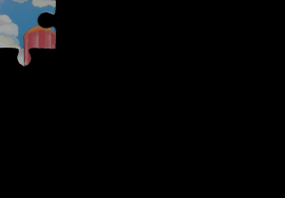
Rys. 13 Działający algorytm.

